Slide 1



Прокопьевский городской округ
ЖИЛЬЕ И ГОРОДСКАЯ СРЕДА

Slide 2



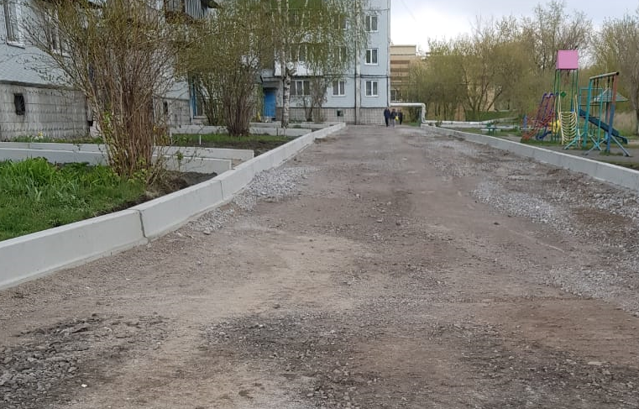
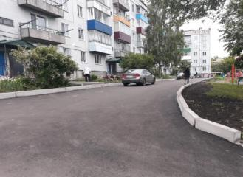
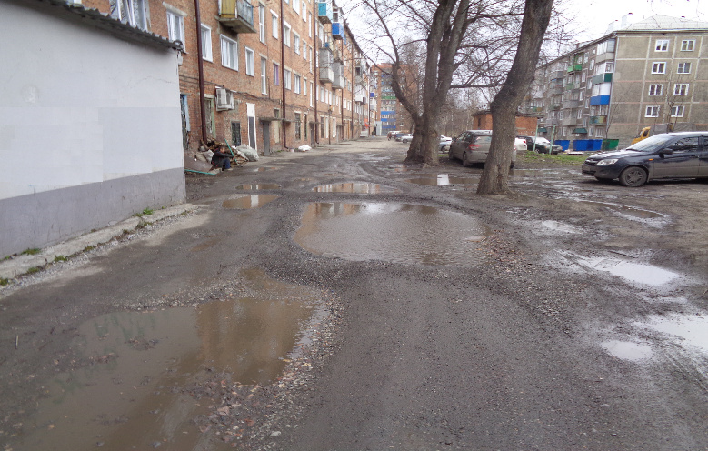
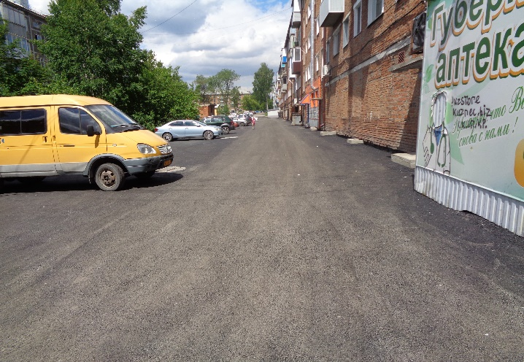
Ремонт дворовых территорий МКД
За 9 месяцев 2019 года
План благоустройства – 51 двор
Фактически сделано – 51 двор
Общая стоимость работ 80 043 895,69 руб.
Из них:
Федеральный бюджет 66 376 440,01 руб.
Областной бюджет 2 052 878,96 руб.
Местный бюджет 7 603 287,09 руб.
Собственные средства 4 011 289,63 руб.
улица Кустарная ,д.33
до благоустройства
улица Кустарная,д.33
после благоустройства
улица Ленина,д.11
до благоустройства
улица Ленина,д.11
после благоустройства

Slide 3
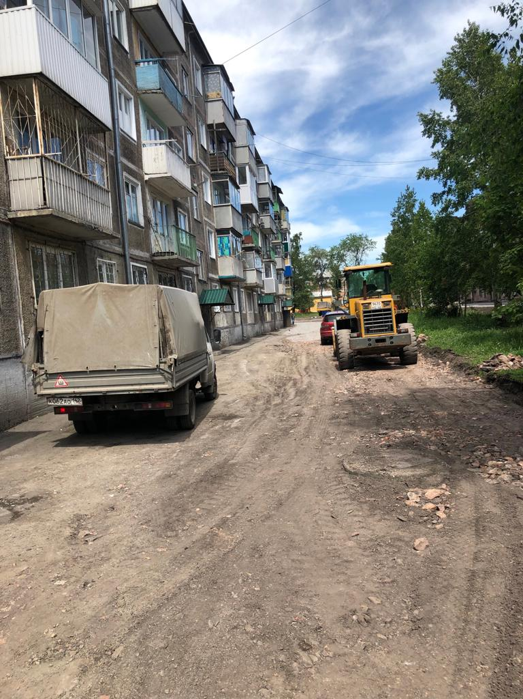
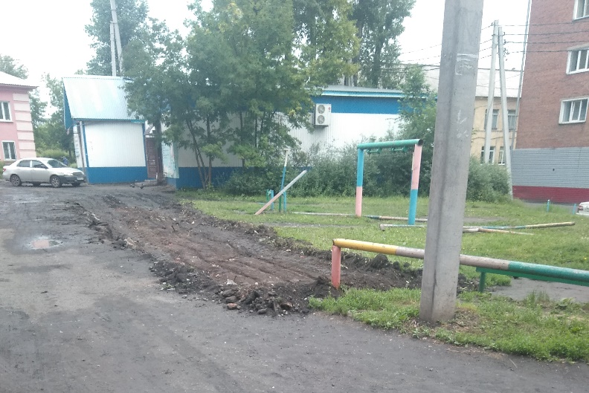
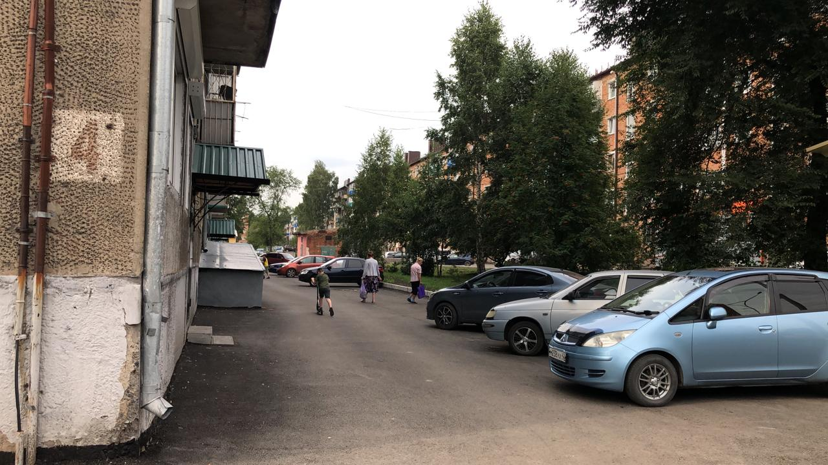

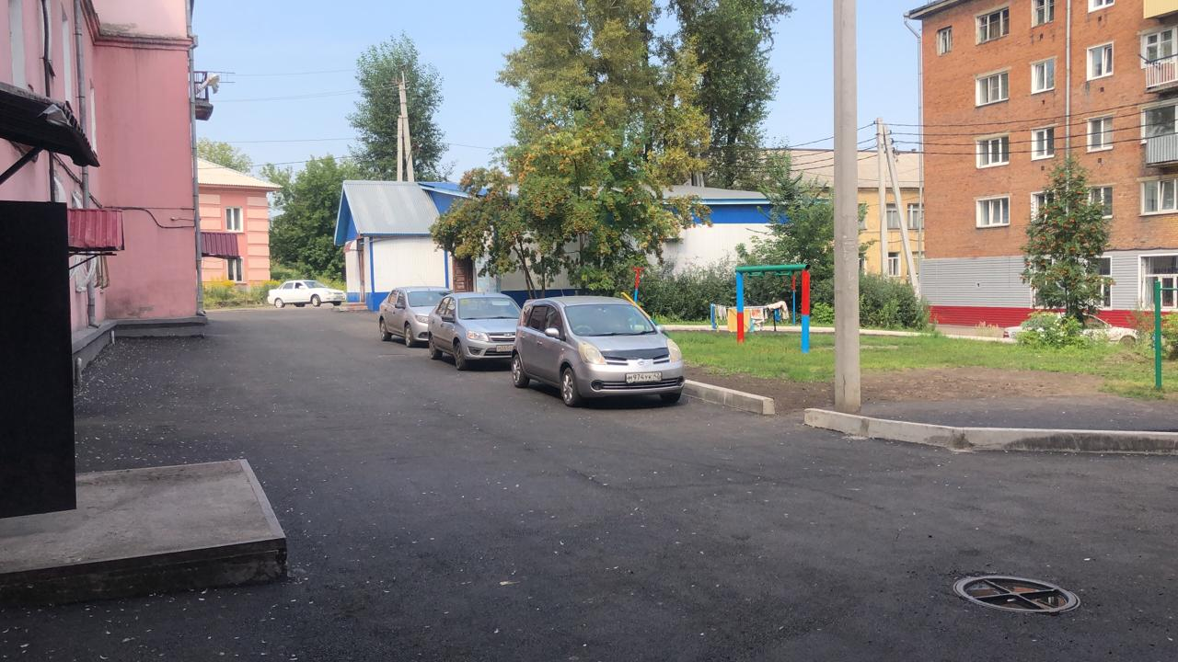
Ремонт дворовых территорий МКД
улица Обручева,д.4
до благоустройства
улица Российская,д.50
до благоустройства
улица Обручева,д.4
после благоустройства
улица Российская,д.50
после благоустройства

Slide 4
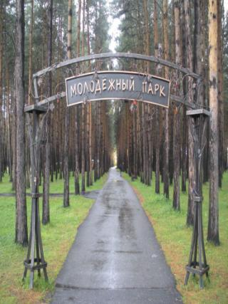
Общественные территории
В 2019 году выполняется обустройство 2 территорий:
Сквер Ясная поляна 17,2 млн руб.
Молодежный парк 8,4 млн руб.
По состоянию на 01.10.2019г.
Работы по ремонту сквера Ясной поляны выполнены на 95%
По Молодежному парку – 70%

Slide 5

Спасибо
за внимание!

